Slide 1

МИНИСТЕРСТВО НАУКИ И ВЫСШЕГО ОБРАЗОВАНИЯ РОССИЙСКОЙ ФЕДЕРАЦИИ
ФЕДЕРАЛЬНОЕ ГОСУДАРСТВЕННОЕ БЮДЖЕТНОЕ ОБРАЗОВАТЕЛЬНОЕ УЧРЕЖДЕНИЕ ВЫСШЕГО ОБРАЗОВАНИЯ
«ИВАНОВСКИЙ ГОСУДАРСТВЕННЫЙ ХИМИКО-ТЕХНОЛОГИЧЕСКИЙ УНИВЕРСИТЕТ»
Кафедра информационных технологий и цифровой экономики
МАГИСТЕРСКАЯ ДИССЕРТАЦИЯ
НА ТЕМУ:
«ИССЛЕДОВАНИЕ И РАЗРАБОТКА РОБОТИЗИРОВАННОЙ СИСТЕМЫ ДЛЯ КОММУНИКАЦИИ И ВЗАИМОДЕЙСТВИЯ С ЛЮДЬМИ»
Выполнил: Зимнуров М.Ф. гр 2/130.
Руководитель: Кандидат технических наук, доцент, Константинов Е.С.
Заведующий кафедрой: Астраханцева И.А.
Иваново, 2022 г.

Slide 2
Цели работы
Разработать архитектуру решения модульной и масштабируемой системы для решения задач роботизированных технологий;
Построение унифицированной модели архитектуры программного обеспечения для случайно взятой роботизированной системы
Исследовать текущие технологии и платформы реализации робототехнических систем
Исследовать методы по масштабированию накопления знаний системой

Slide 3
Задачи работы
Создать архитектуру масштабируемой системы для интеграции модулей;
Создать прототип системы маршрутизации микросервисов;
Интегрировать модуль распознавания лиц в ядро системы микросервисов;
Использовать методы отказоустойчивости при реализации адаптивности системы.

Slide 4

Роботы

Slide 5
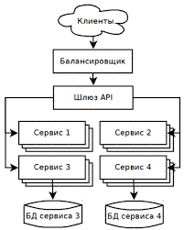
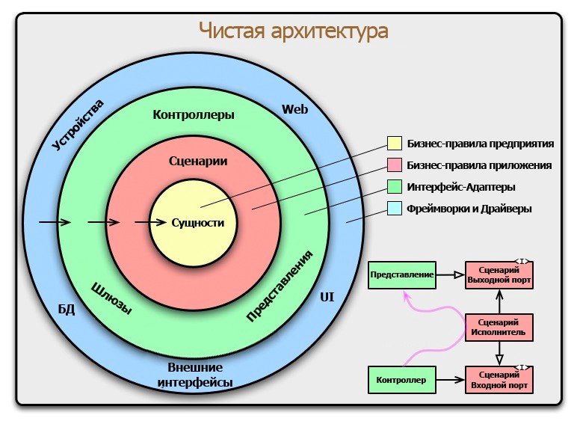
Декомпозиция

Slide 6
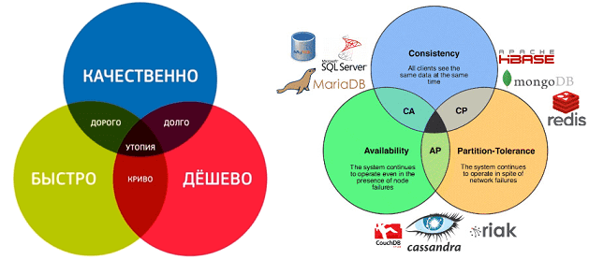

Обоснование композиции

Slide 7




Технологии

Slide 8

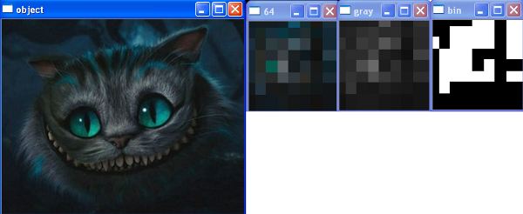
Кластеризация пользовательского ввода

Slide 9
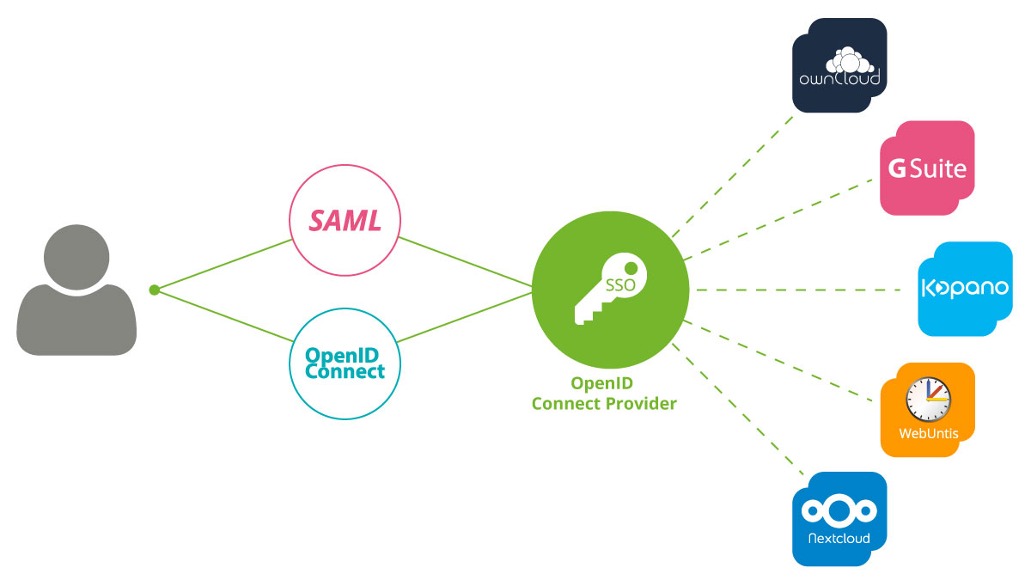
Система аутентификации

Slide 10
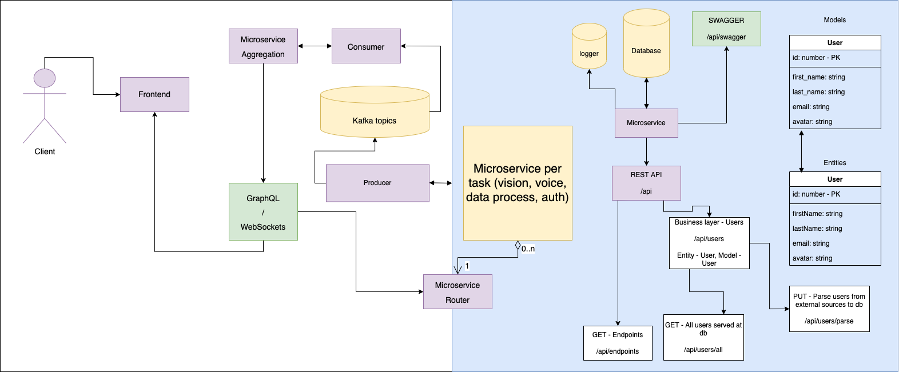
Архитектура

Slide 11
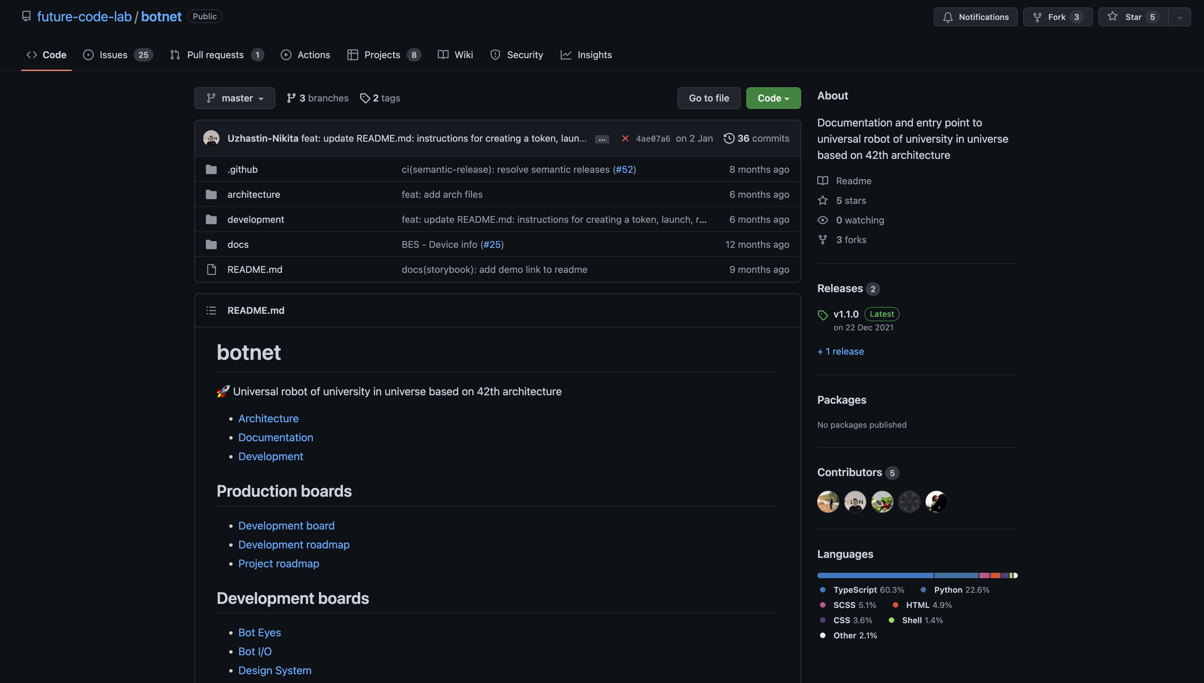
Местонахождение кодовой базы

Slide 12
Дальнейшие планы по расширению
Придание физической формы
Использование генетических алгоритмов для стабилизации нагрузок

